Slide 1
Synthèse du réalisé
OCTO Technology
19.06.26
Questionnaire de maturité agile/produit — MVP, Increment 1 & 2

Slide 2
Executive Summary
Réalisé (Increment 1 & 2)
Increment 1 — Collecte : import/ré-import du référentiel Excel, création de session, identification du répondant, parcours de réponse complet, soumission verrouillée.
Increment 2 — Résultats bruts : écran animateur agrégé/anonyme avec radar par objectif, drill-down nominatif par question, filtre avec/sans manager.
Correction orthographique automatique des textes importés (vocabulaire agile préservé).
Hiérarchie pilier → objectif → question reconstruite directement depuis le fichier Excel source.
Reste à faire
Increment 3 — Restitution : pré-analyses (minimum, maximum, dispersion, taux de réponse).
Export du support de restitution au format slide (PPT).
Comparaison multi-sessions : radar superposé, régressions/progressions, gestion du turnover.
Epic 7 (hors MVP) — Consolidation multi-équipes : vue dédiée Sponsor/RH/Direction.

Slide 3
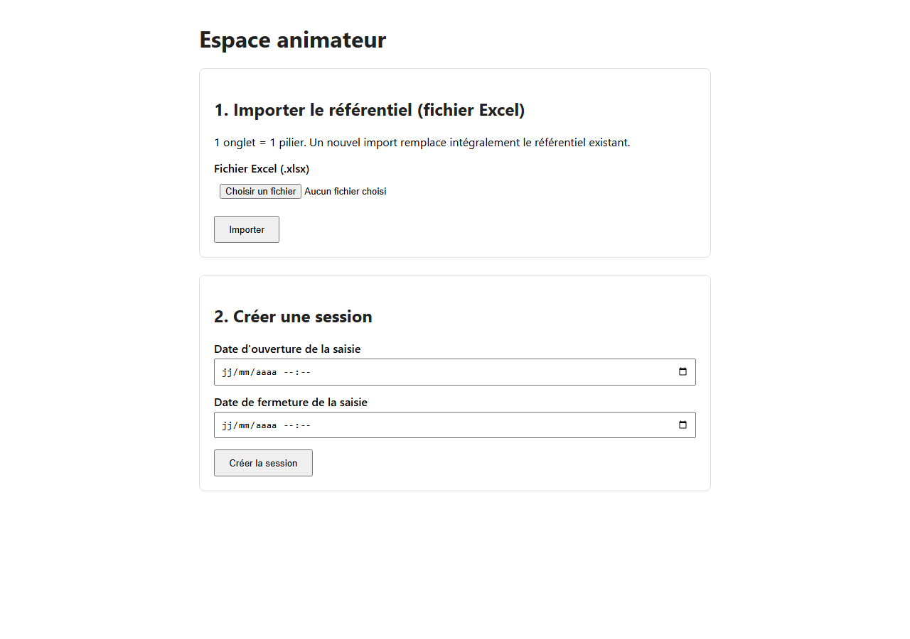
Espace animateur — Import & session
Import du fichier Excel (1 onglet = 1 pilier).
Un nouvel import remplace intégralement le référentiel.
Création d'une session avec dates d'ouverture/fermeture de la saisie.

Slide 4
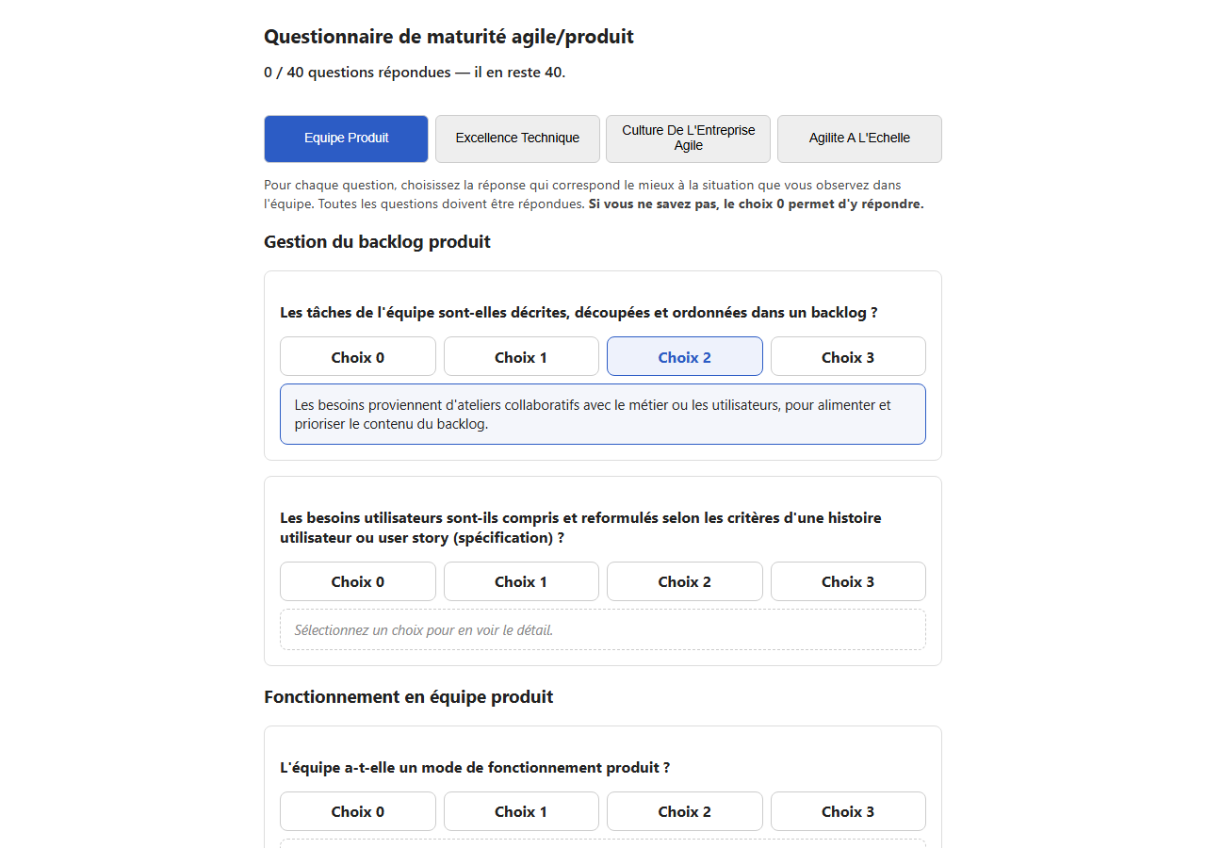
Parcours répondant — Questionnaire
Navigation par pilier, progression visible.
Réponse par "Choix 0-3" sans terminologie de notation visible.
Détail du choix affiché dans un encart dédié.

Slide 5
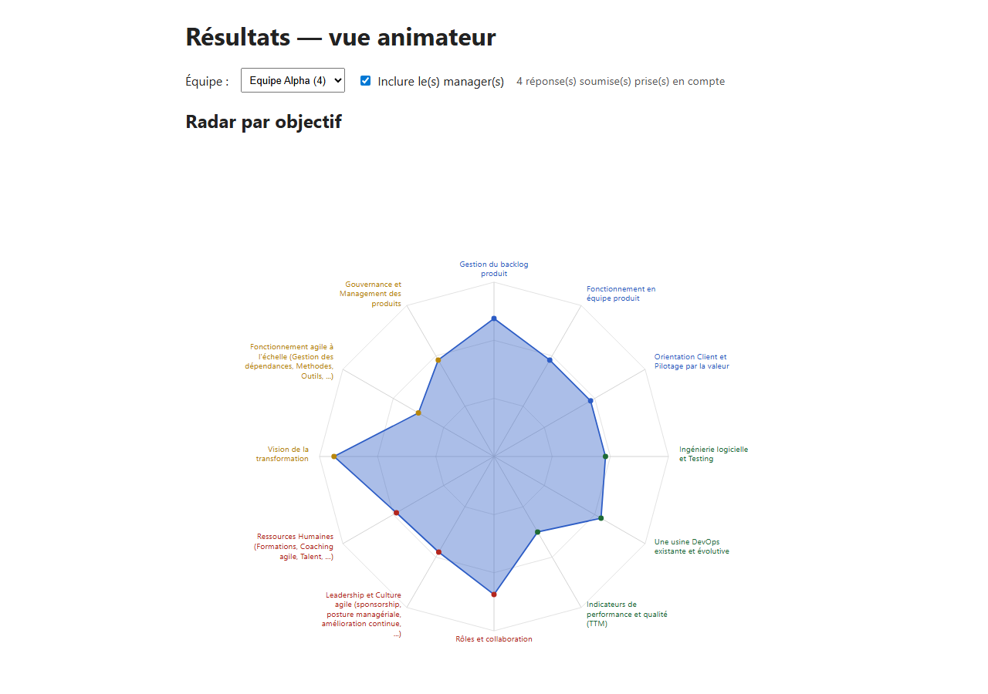
Résultats animateur — Radar par objectif
Un axe par objectif (sous-catégorie), coloré selon son pilier.
Filtre avec/sans manager.
Calcul agrégé en temps réel.

Slide 6
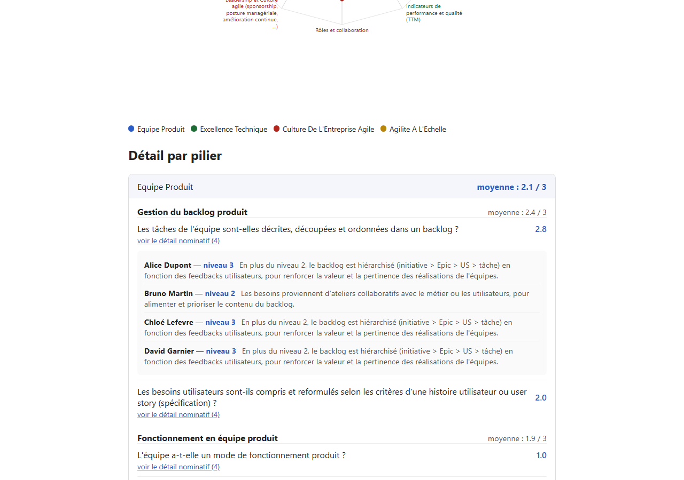
Résultats animateur — Détail par pilier
Accordéon pilier → objectif → question.
Drill-down nominatif à la demande, par question.
Aucun seuil minimal d'anonymat.

